Slide 1
Организация и проведение мониторинговых исследований и диагностических работ в Хабаровском крае в 2019 году
Мендель Анастасия Викторовна,
заместитель директора по оценке и мониторингу качества образования КГКУ «Региональный центр оценки качества образования»

Slide 2
Основные результаты мониторинговых исследования и диагностических работ
Вопрос 1

Slide 3
Комплексная проверочная работа в 4-х классах
https://rcoko.khb.ru/oko/monitoring/noo/4-grade/meta/

Slide 4
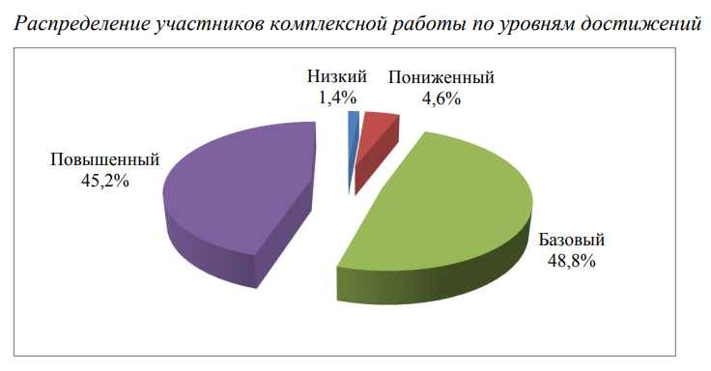
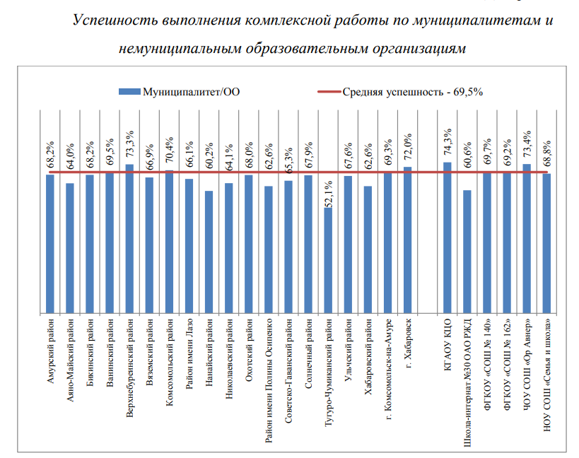
Комплексная проверочная работа в 4-х классах

Slide 5
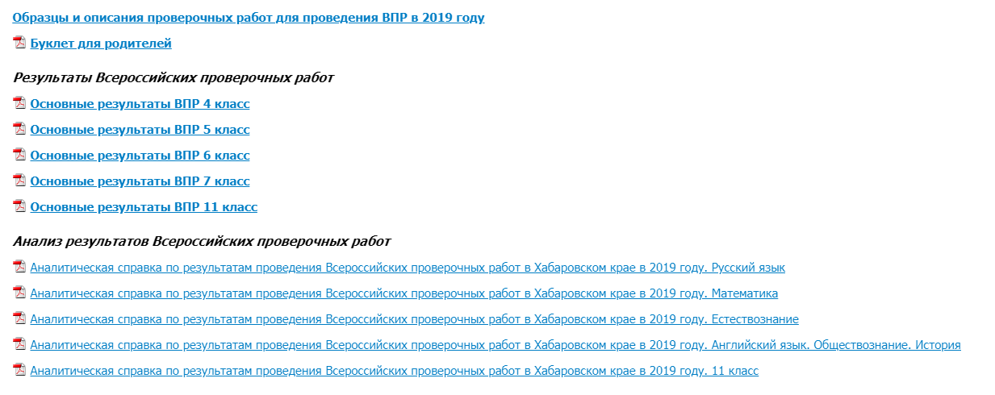
Всероссийские проверочные работы
https://rcoko.khb.ru/oko/monitoring/verification-work/

Slide 6
Всероссийские проверочные работы

Slide 7
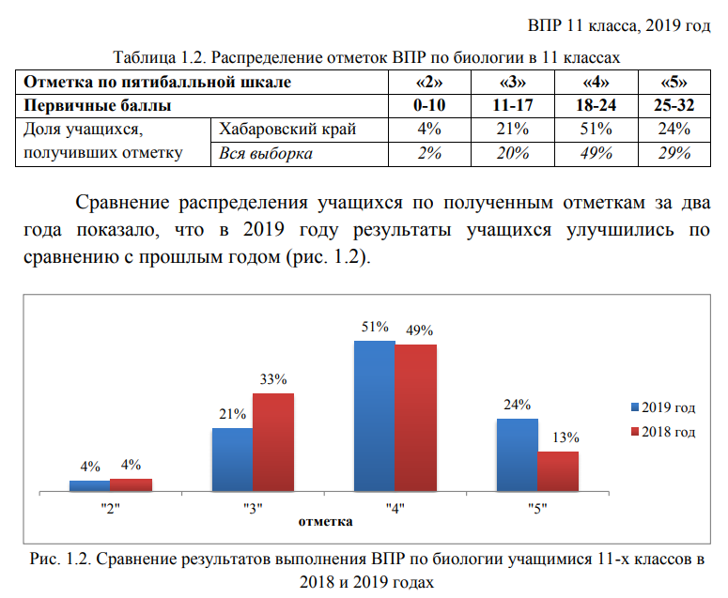
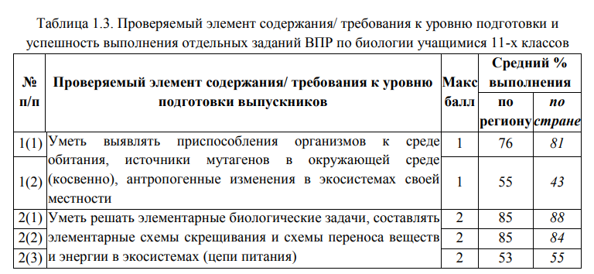
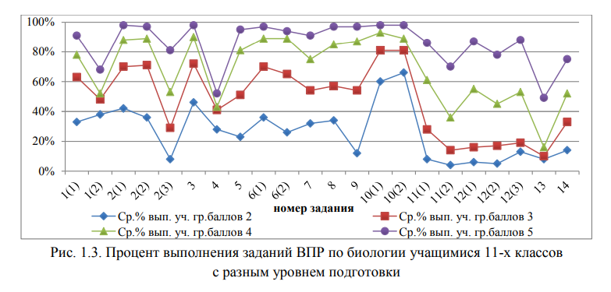
Всероссийские проверочные работы

Slide 8
Признаки необъективности результатов ВПР
Завышенные результаты ВПР
4 класс: русский язык и математика
5 класс: русский язык и математика
Несоответствие результатов ВПР и школьных отметок
4 класс: русский язык и математика
Резкое снижение результатов одной параллели от 2017 к 2018 году
резкий спад/рост результатов по русскому языку от 4 класса к 5
резкий спад/рост результатов по русскому языку от 5 класса к 6
5 класс: русский язык и математика
резкий спад результатов по математике от 4 класса к 5
резкий спад/рост результатов по математике от 5 класса к 6
Notes:
В 2018 г. рассматривались 3 группы признаков необъективности результатов ВПР.
Завышенные результаты ВПР
Несоответствие результатов ВПР и школьных отметок
Резкое снижение результатов одной параллели от 2017 к 2018 году

Slide 9
Анализ результатов оценочных процедур

Slide 10
Анализ результатов оценочных процедур
Доля несправившихся с работой увеличилась почти в 4 раза
Доля учащихся, получивших отметки «4» и «5», сократилась более чем в 9 раз
Результаты в 4 и 5 классе практически совпадают

Slide 11
Региональное мониторинговое исследование определения уровня подготовки обучающихся по отдельным предметам инвариантной части учебного плана с использованием контекстной информации (8 класс)
https://rcoko.khb.ru/oko/monitoring/ooo/8-grade/fgos-maintenance/

Slide 12
Региональное мониторинговое исследование определения уровня подготовки обучающихся 8 классов
Раздел 1. Основные результаты регионального исследования
Основные результаты выполнения мониторинговых работ
Характеристика учителей, принимавших участие в анкетировании
Характеристика участников регионального исследования
Факторы, влияющие на успешность освоения программ общего образования
Раздел 2. Анализ выполнения мониторинговых работ
Анализ выполнения мониторинговой работы по математике
Анализ выполнения мониторинговой работы по английскому языку
Анализ выполнения комплексной работы
Анализ выполнения мониторинговой работы по русскому языку

Slide 13
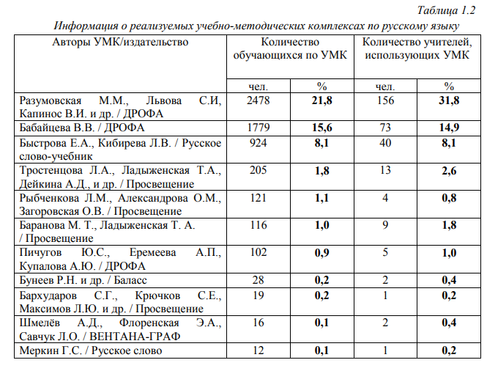
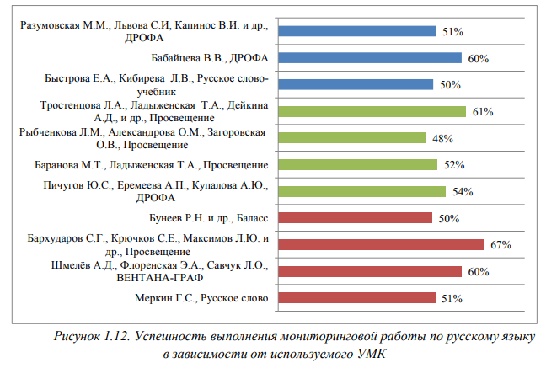

Slide 14
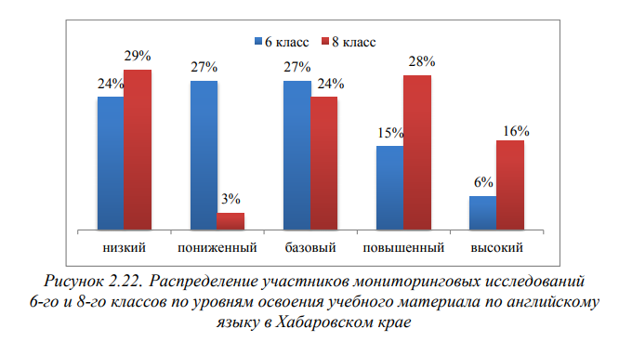
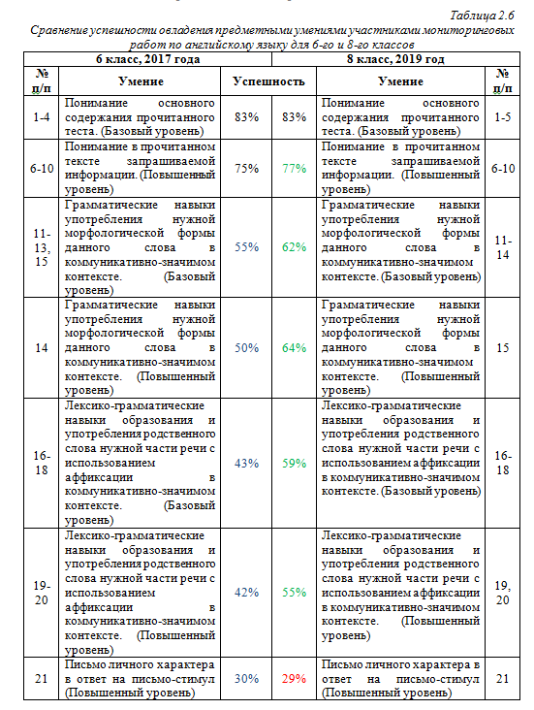
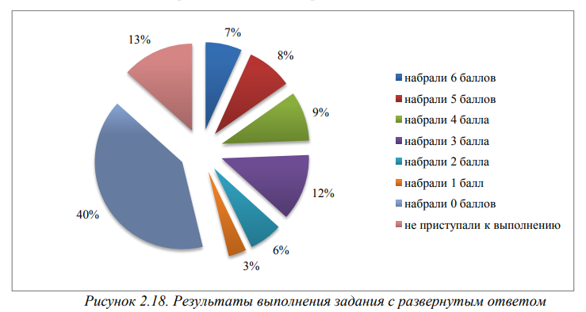
Региональное мониторинговое исследование определения уровня подготовки обучающихся 8 классов

Slide 16
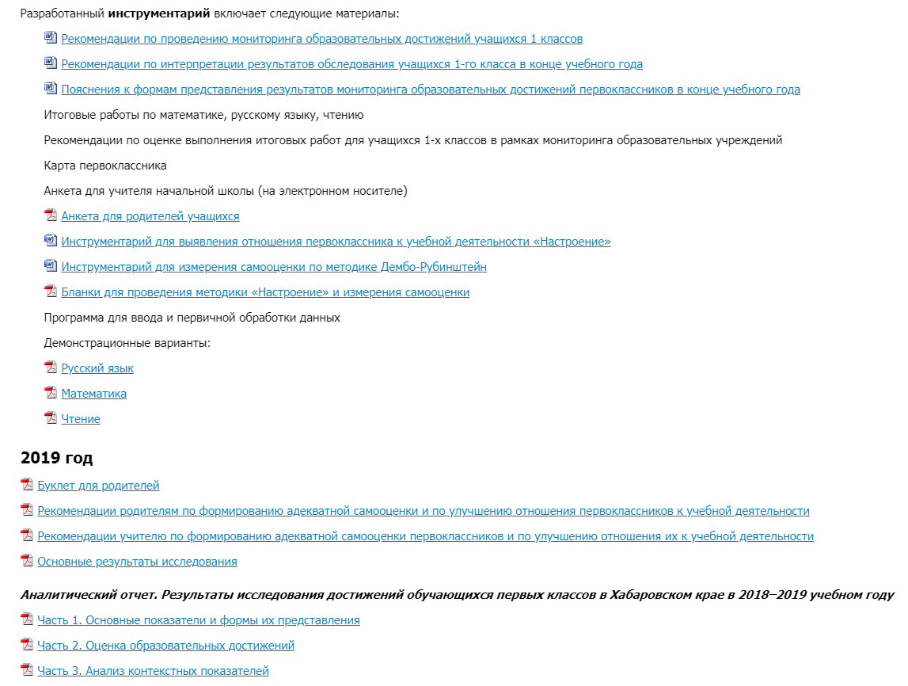
Региональное мониторинговое исследование уровня готовности к обучению во втором классе
https://rcoko.khb.ru/oko/monitoring/noo/1-grade/evaluation/

Slide 17
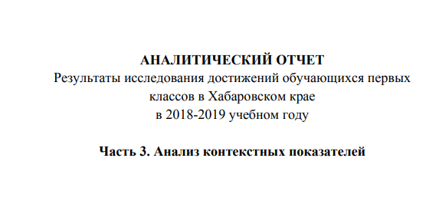
Региональное мониторинговое исследование уровня готовности к обучению во втором классе

Slide 18
График проведения мониторинговых исследований и диагностических работ в сентябре-декабре 2019 г.
Вопрос 2

Slide 19
Исследование | Сроки проведения
Региональное исследование уровня готовности к обучению в школе | 16 сентября – 05 октября
Диагностическая работа по английскому языку в 9 классах | 16 октября
Национальное исследование качества образования по технологии | 15 октября (5 класс) 17 октября (8 класс)
Диагностическая работа по математике и русскому языку в 9 классах | 10 и 17 декабря
Диагностическая работа по математике в 11 классах | 12 декабря

Slide 20
Повышение позитивного отношения к объективной оценке
Вопрос 3

Slide 22
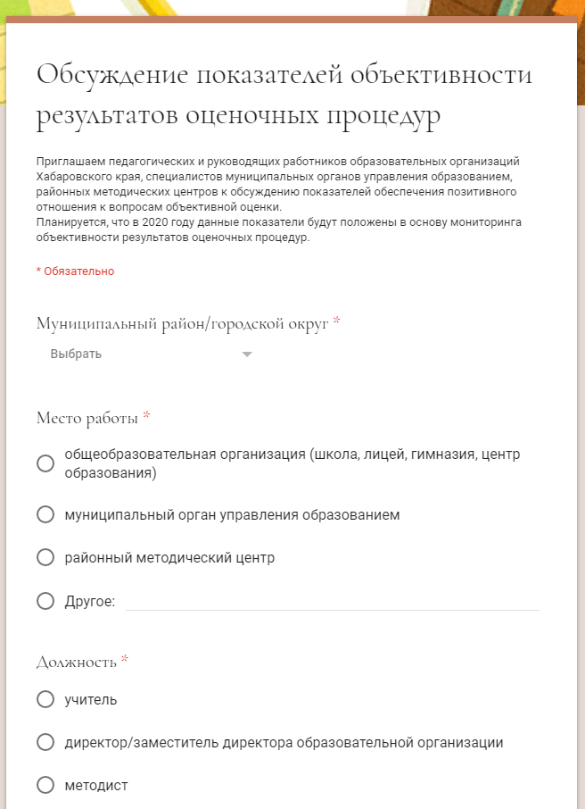
НСОКО: стратегический уровень управления

Slide 23
НСОКО: стратегический уровень управления
Участие в мониторинговых исследованиях по оценке качества образования, иных оценочных процедурах различного уровня
Наличие единых подходов к внутришкольной оценочной деятельности
Наличие и внедрение системы внутришкольного мониторинга и внутришкольного контроля
Наличие практики принятия управленческих решений на основе работы с объективными результатами
Наличие обоснованной, целостной системы повышения квалификации педагогических и руководящих работников
Наличие системы взаимодействия с родителями, включая вопросы объективной оценки
Наличие прозрачности и открытости внутришкольной оценочной деятельности

Slide 25
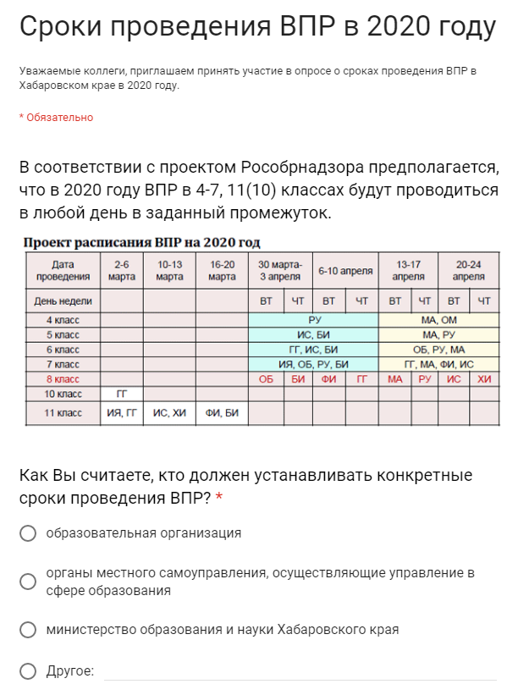
https://forms.gle/QMKKyEDfP545qpX19

